Slide 1
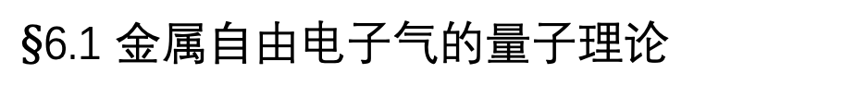
第六章 金属电子论
金属： 应用历史悠久，在电力电子、机械、建筑、化工等领域
广泛应用
性质： 强度高、导电、导热
电子： 1897年汤姆森（J. J. Thomson）发现电子
20世纪初，德鲁德（P. Drude）和洛伦茨提出自由电子理想气体模型，解释了电导、热导
索末菲（A. Summerfeld）引入量子概念，成功解释了比热
$§$6.1 金属自由电子气的量子理论
自由：即电子间无相互作用，各自独立运动

Slide 2
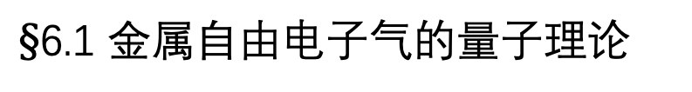
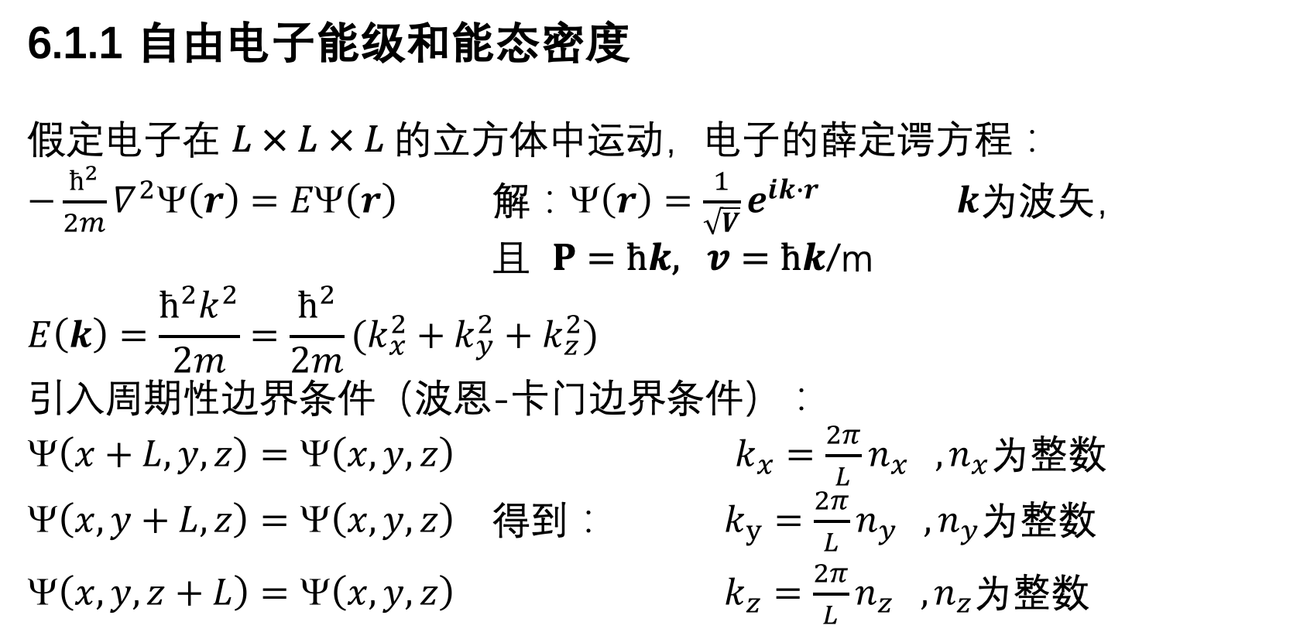
第六章 金属电子论
$§$6.1 金属自由电子气的量子理论
6.1.1 自由电子能级和能态密度
假定电子在 $L × L × L$的立方体中运动，电子的薛定谔方程：
$−\frac{ħ^{2}}{2m}∇^{2}Ψ\left(r\right)=EΨ\left(r\right)$ 解：$\left(r\right)=\frac{1}{\sqrt{V}}e^{ik∙r}$ $k$为波矢，
且 $P=ħk, v=ħk$/m
$$E\left(k\right)=\frac{ħ^{2}k^{2}}{2m}=\frac{ħ^{2}}{2m}(k_{x}^{2}+k_{y}^{2}+k_{z}^{2})$$
引入周期性边界条件（波恩-卡门边界条件）：
$\left(x+L,y,z\right)=Ψ\left(x,y,z\right)$ $k_{x}=\frac{2π}{L}n_{x} , n_{x}$为整数
$\left(x,y+L,z\right)=Ψ\left(x,y,z\right)$ 得到： $k_{y}=\frac{2π}{L}n_{y} , n_{y}$为整数
$\left(x,y,z+L\right)=Ψ\left(x,y,z\right)$ $k_{z}=\frac{2π}{L}n_{z} , n_{z}$为整数

Slide 3
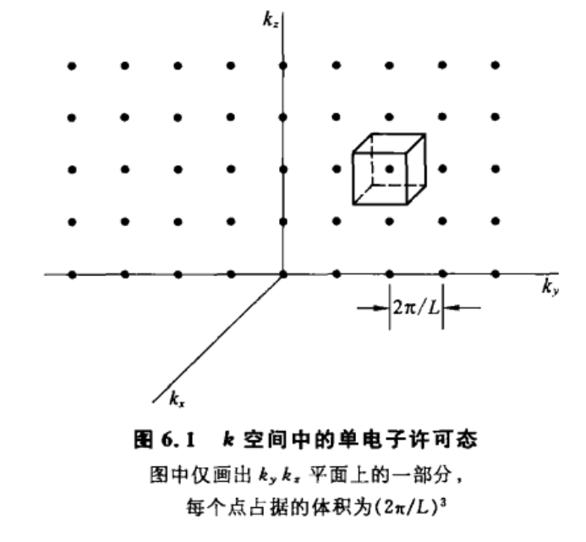
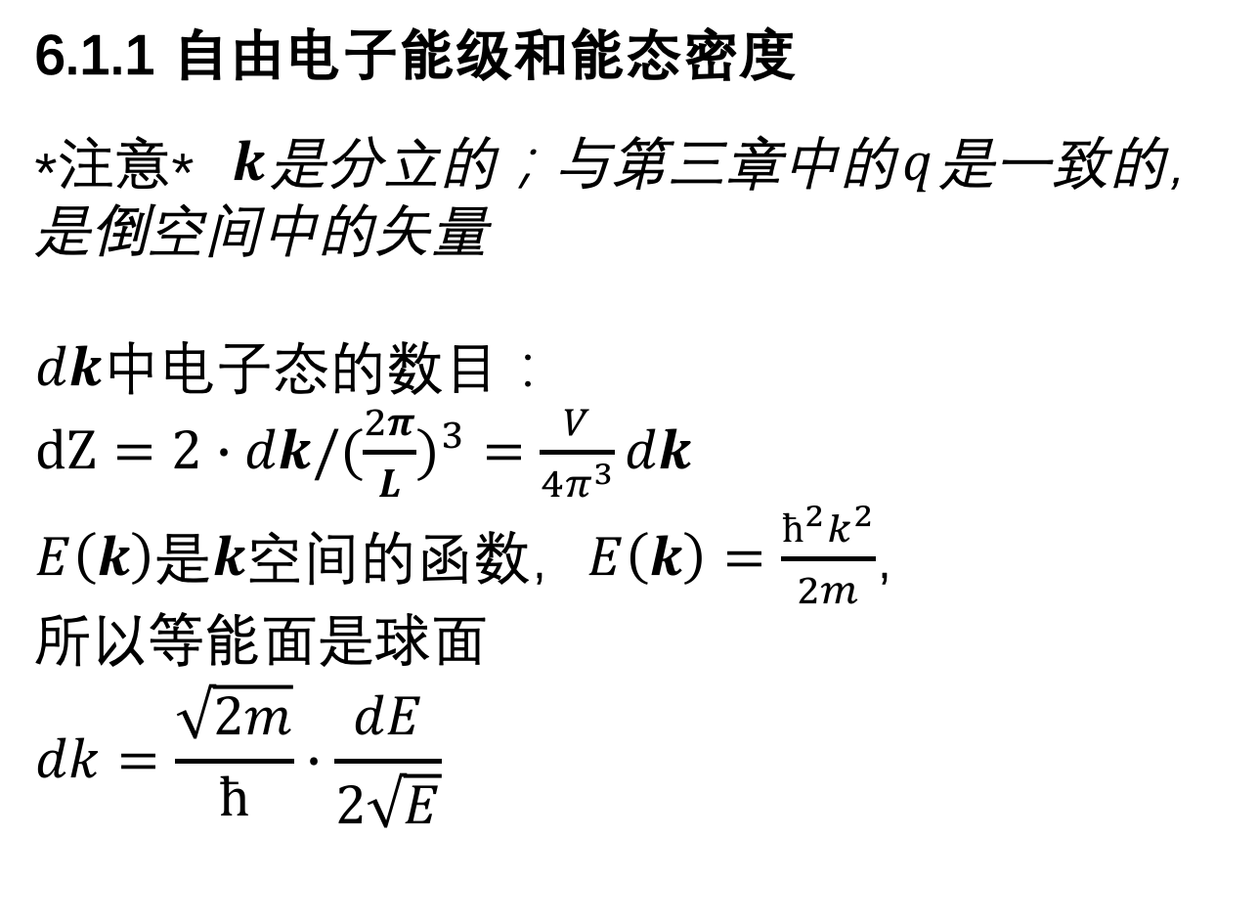


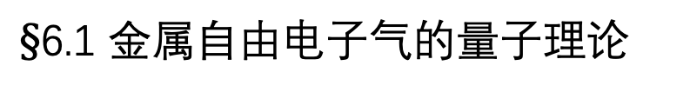
第六章 金属电子论
$§$6.1 金属自由电子气的量子理论
6.1.1 自由电子能级和能态密度
*注意* $k$是分立的；与第三章中的$q$是一致的，是倒空间中的矢量
$dk$中电子态的数目：
$dZ=2∙dk/({\frac{2π}{L})}^{3}=$ $\frac{V}{4π^{3}}dk$
$E\left(k\right)$是$k$空间的函数，$E\left(k\right)=\frac{ħ^{2}k^{2}}{2m}$，
所以等能面是球面
$$dk=\frac{\sqrt{2m}}{ħ}∙\frac{dE}{2\sqrt{E}}$$
$$E$$
$$E+dE$$

Slide 4
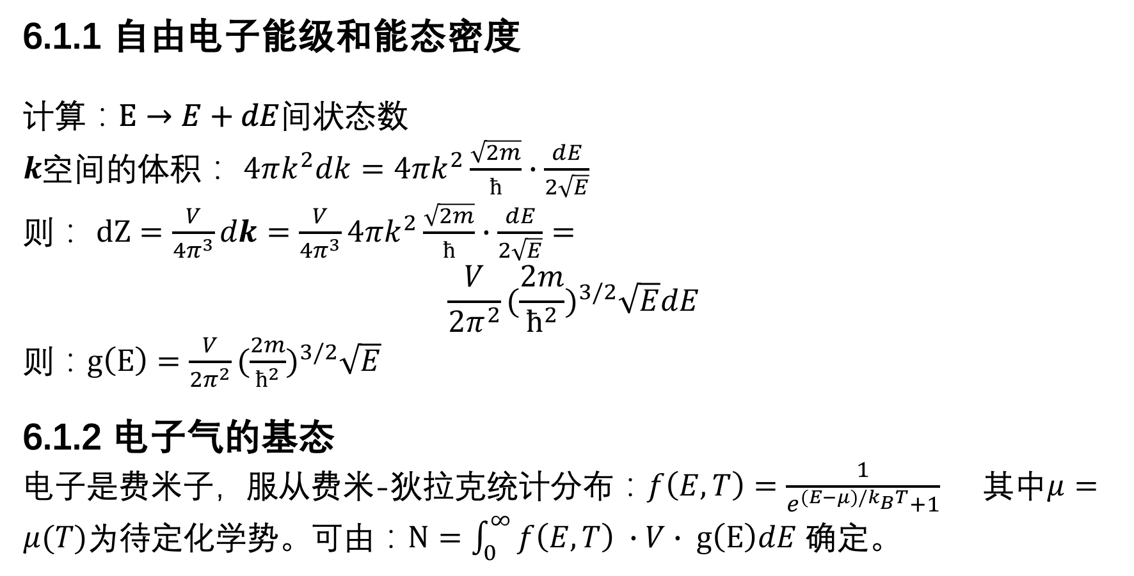

第六章 金属电子论
$§$6.1 金属自由电子气的量子理论
6.1.1 自由电子能级和能态密度
计算：$E→E+dE$间状态数
$k$空间的体积： $4πk^{2}dk=4πk^{2}\frac{\sqrt{2m}}{ħ}∙\frac{dE}{2\sqrt{E}}$
则： $dZ=\frac{V}{4π^{3}}dk=\frac{V}{4π^{3}}4πk^{2}\frac{\sqrt{2m}}{ħ}∙\frac{dE}{2\sqrt{E}}=$
$$\frac{V}{2π^{2}}{(\frac{2m}{ħ^{2}})}^{3/2}\sqrt{E}dE$$
则：$g\left(E\right)=\frac{V}{2π^{2}}{(\frac{2m}{ħ^{2}})}^{3/2}\sqrt{E}$
6.1.2 电子气的基态
电子是费米子，服从费米-狄拉克统计分布：$f\left(E,T\right)=\frac{1}{e^{(E−μ)/k_{B}T}+1}$ 其中$μ=μ(T)$为待定化学势。可由：$N=\int_{0}^{∞}{f\left(E,T\right) ∙V∙ g\left(E\right)dE}$ 确定。
$$E$$
$$E+dE$$

Slide 5
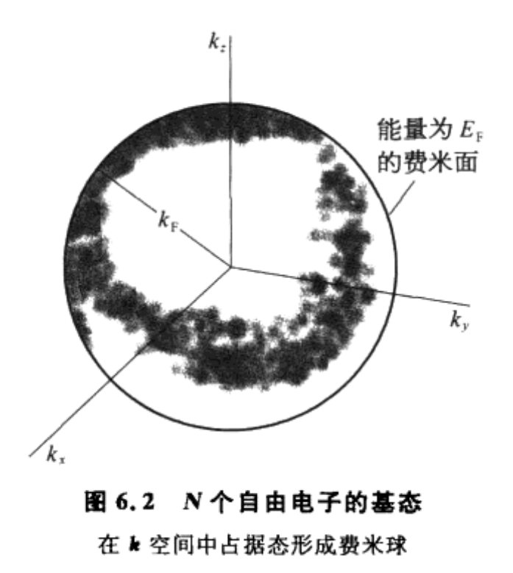
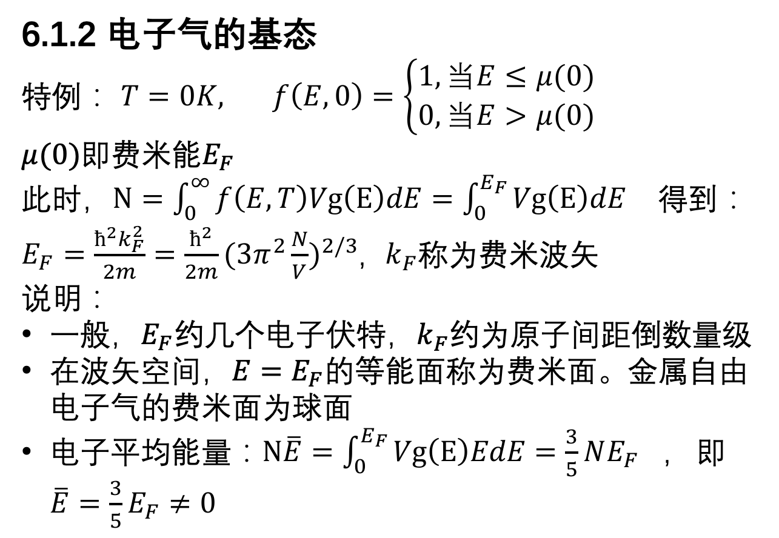
第六章 金属电子论
$§$6.1 金属自由电子气的量子理论
6.1.2 电子气的基态
特例： $T=0K,$ $f\left(E,0\right)=\left\{\begin{aligned}1, 当E≤μ(0) \\ 0, 当E>μ(0)\end{aligned}\right.$
$μ(0)$即费米能$E_{F}$
此时，$N=\int_{0}^{∞}{f\left(E,T\right)Vg\left(E\right)dE}=\int_{0}^{E_{F}}{Vg\left(E\right)dE}$ 得到：$E_{F}=\frac{ħ^{2}k_{F}^{2}}{2m}=\frac{ħ^{2}}{2m}{(3π^{2}\frac{N}{V})}^{2/3}$, $k_{F}^{ }$称为费米波矢
说明：
一般，$E_{F}$约几个电子伏特，$k_{F}^{ }$约为原子间距倒数量级
在波矢空间，${E=E}_{F}$的等能面称为费米面。金属自由电子气的费米面为球面
电子平均能量：$N\overline{E}=\int_{0}^{E_{F}}{Vg\left(E\right)EdE}=\frac{3}{5}NE_{F}$ , 即$\overline{E}=\frac{3}{5}E_{F}≠0$

Slide 6
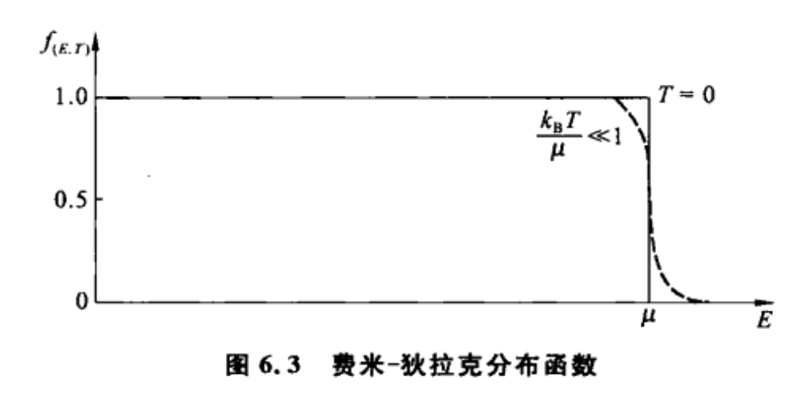
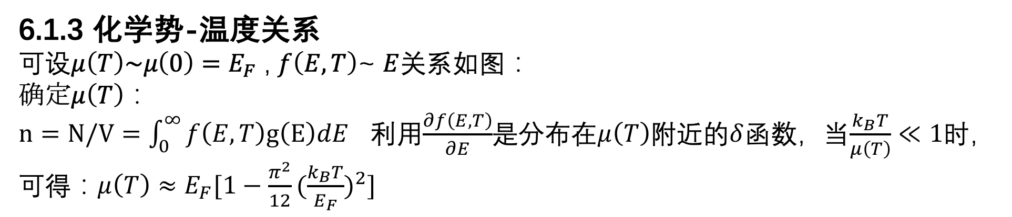
第六章 金属电子论
$§$6.1 金属自由电子气的量子理论
6.1.3 化学势-温度关系
可设$μ\left(T\right)\sim μ\left(0\right)=E_{F}$ , $f\left(E,T\right)$~ $E$关系如图：
确定$μ\left(T\right)$：
$n=N/V=\int_{0}^{∞}{f\left(E,T\right)g\left(E\right)dE}$ 利用$\frac{∂f\left(E,T\right)}{∂E}$是分布在$μ\left(T\right)$附近的$δ$函数，当$\frac{k_{B}T}{μ\left(T\right)}≪1$时，
可得：$μ\left(T\right)≈E_{F}[1−\frac{π^{2}}{12}{(\frac{k_{B}T}{E_{F}})}^{2}]$

Slide 7
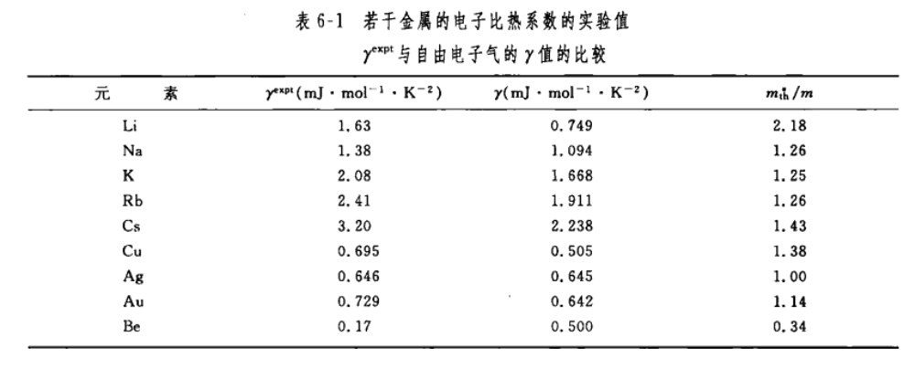
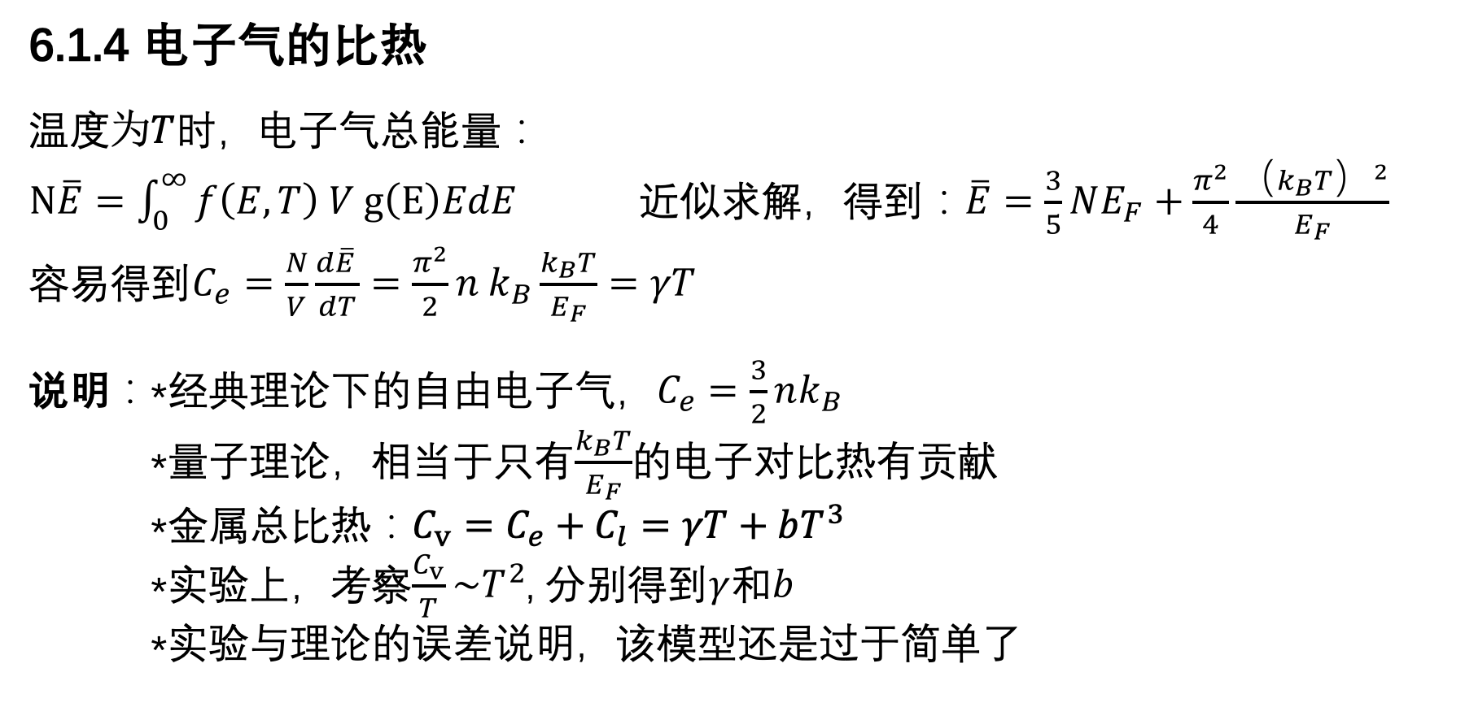
第六章 金属电子论
$§$6.1 金属自由电子气的量子理论
6.1.4 电子气的比热
温度$为T$时，电子气总能量：
$N\overline{E}=\int_{0}^{∞}{f\left(E,T\right) V g\left(E\right)EdE}$ 近似求解，得到：$\overline{E}=\frac{3}{5}NE_{F}+\frac{π^{2}}{4}\frac{{{（k}_{B}T）}^{2}}{E_{F}}$
容易得到$C_{e}=\frac{N}{V}\frac{d{\overline{E}}_{ }}{dT}=\frac{π^{2}}{2}n k_{B}\frac{k_{B}T}{E_{F}}=γT$
说明：*经典理论下的自由电子气，$C_{e}=\frac{3}{2}nk_{B}$
*量子理论，相当于只有$\frac{k_{B}T}{E_{F}}$的电子对比热有贡献
*金属总比热：$C_{v}=C_{e}+C_{l}=γT+bT^{3}$
*实验上，考察$\frac{C_{v}}{T}\sim T^{2}$, 分别得到$γ$和$b$
*实验与理论的误差说明，该模型还是过于简单了

Slide 8
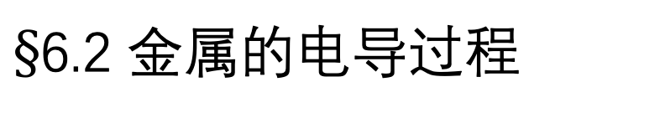
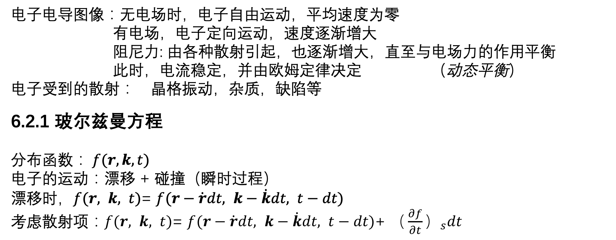
$§$6.2 金属的电导过程
电子电导图像：无电场时，电子自由运动，平均速度为零
有电场，电子定向运动，速度逐渐增大
阻尼力: 由各种散射引起，也逐渐增大，直至与电场力的作用平衡
此时，电流稳定，并由欧姆定律决定 （动态平衡）
电子受到的散射： 晶格振动，杂质，缺陷等
6.2.1 玻尔兹曼方程
分布函数$： f(r,k,t)$
电子的运动：漂移 + 碰撞（瞬时过程）
漂移时，$f(r, k, t)$= $f(r−\dot{r}dt, k−\dot{k}dt, t−dt)$
考虑散射项：$f(r, k, t)$= $f(r−\dot{r}dt, k−\dot{k}dt, t−dt)$+ $（\frac{∂f}{∂t}）_{s}dt$

Slide 9
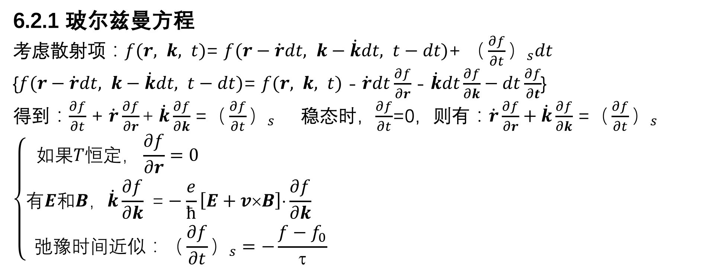

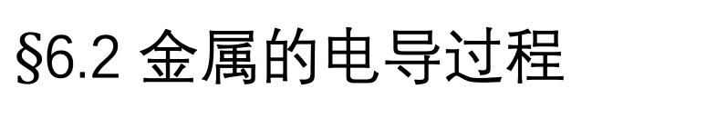
$§$6.2 金属的电导过程
6.2.1 玻尔兹曼方程
考虑散射项：$f(r, k, t)$= $f(r−\dot{r}dt, k−\dot{k}dt, t−dt)$+ $（\frac{∂f}{∂t}）_{s}dt$
{$f(r−\dot{r}dt, k−\dot{k}dt, t−dt)$= $f(r, k, t)$ - $\dot{r}dt\frac{∂f}{∂r}$ - $\dot{k}dt\frac{∂f}{∂k}−dt\frac{∂f}{∂t}$}
得到：$\frac{∂f}{∂t}$ + $\dot{r}\frac{∂f}{∂r}\text{+} \dot{k}\frac{∂f}{∂k}$ =$（\frac{∂f}{∂t}）_{s}$ 稳态时，$\frac{∂f}{∂t}$=0，则有：$\dot{r}\frac{∂f}{∂r}+\dot{k}\frac{∂f}{∂k}$ =$（\frac{∂f}{∂t}）_{s}$
$$\left\{\begin{aligned}如果T恒定，\frac{∂f}{∂r}=0 \\ 有E和B，\dot{k}\frac{∂f}{∂k}\text{ =}−\frac{e}{ħ}\left[E+v×B\right]⋅\frac{∂f}{∂k} \\ 弛豫时间近似：（\frac{∂f}{∂t}）_{s}=−\frac{f−f_{0}}{τ}\end{aligned} \right.$$
则得到玻尔兹曼方程：$−\frac{e}{ħ}\left[E+v×B\right]⋅\frac{∂f}{∂k}$ = $−\frac{f−f_{0}}{τ}$
（漂移项 散射项）

Slide 10
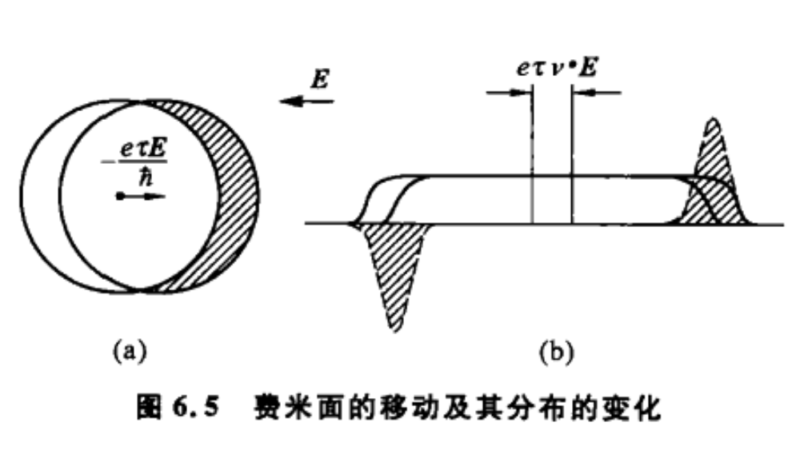
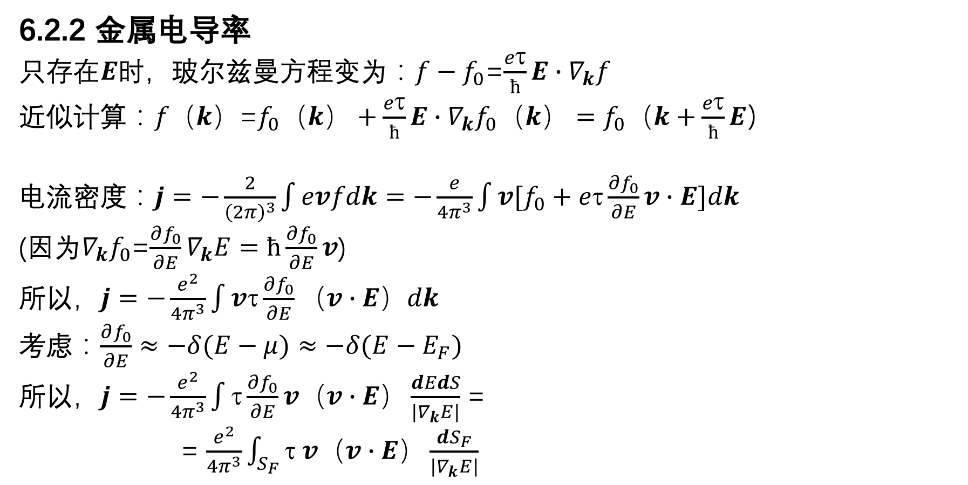


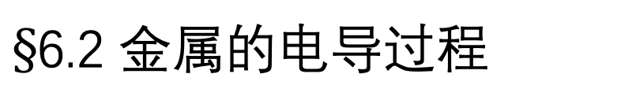
$§$6.2 金属的电导过程
$$f_{0}$$
6.2.2 金属电导率
只存在$E$时，玻尔兹曼方程变为：$f−f_{0}$=$\frac{eτ}{ħ}E∙∇_{k}f$
近似计算：$f（k\text{）}\text{=}f_{0}（k\text{）}+\frac{eτ}{ħ}E∙∇_{k}f_{0}（k\text{）}=f_{0}（k+\frac{eτ}{ħ}E$）
电流密度：$j=−\frac{2}{{\left(2π\right)}^{3}}\int{evfdk}=−\frac{e}{{4π}^{3}}\int{v[f_{0}+eτ\frac{∂f_{0}}{∂E}v∙E]dk}$
(因为$∇_{k}f_{0}$=$\frac{∂f_{0}}{∂E}∇_{k}E=$ $ħ\frac{∂f_{0}}{∂E}v$)
所以，$j=−\frac{e^{2}}{{4π}^{3}}\int{vτ\frac{∂f_{0}}{∂E}（v∙E）dk}$
考虑：$\frac{∂f_{0}}{∂E}≈−δ(E−μ)$ $≈−δ(E−E_{F})$
所以，$j=−\frac{e^{2}}{{4π}^{3}}\int{τ\frac{∂f_{0}}{∂E}}v（v∙E）\frac{dEdS}{{|∇}_{k}E|}$ =
= $\frac{e^{2}}{{4π}^{3}}\int_{S_{F}}^{ }{τ v（v∙E）}\frac{dS_{F}}{{|∇}_{k}E|}$
$$k_{F}$$
$$E$$

Slide 11
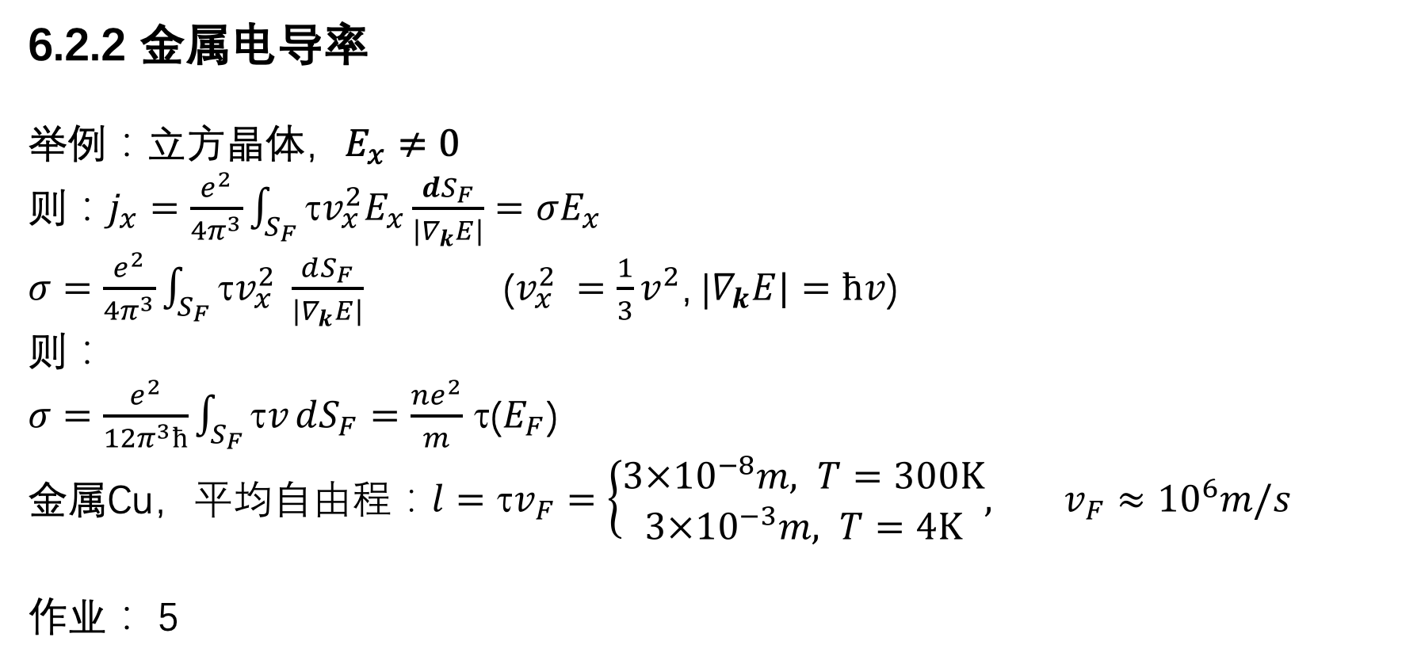


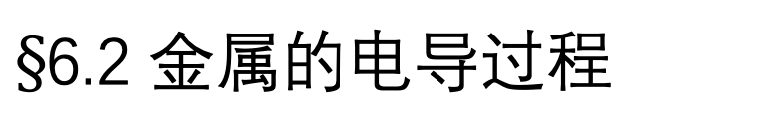
$§$6.2 金属的电导过程
$$f_{0}$$
6.2.2 金属电导率
举例：立方晶体，$E_{x}≠0$
则：$j_{x}=\frac{e^{2}}{{4π}^{3}}\int_{S_{F}}^{ }{τ{v_{x}^{2}E}_{x}}\frac{dS_{F}}{{|∇}_{k}E|}=σE_{x}$
$σ=\frac{e^{2}}{{4π}^{3}}\int_{S_{F}}^{ }{τ{v_{x}^{2}}_{ }}\frac{dS_{F}}{{|∇}_{k}E|}$ (${v_{x}^{2}}_{ }=\frac{1}{3}v^{2}$, |$∇_{k}E|=ħv$)
则：
$σ=\frac{e^{2}}{{12π}^{3}ħ}\int_{S_{F}}^{ }{τv_{ }dS_{F}}=\frac{{ne}^{2}}{m}$ $$($E_{F}$)
金属Cu，$平均自由程：l=τv_{F}=\left\{\begin{aligned}3×{10}^{−8}m, T=300K \\ 3×{10}^{−3}m, T=4K\end{aligned}, v_{F}≈{10}^{6}m/s\right.$
作业： 5
$$k_{F}$$

Slide 12
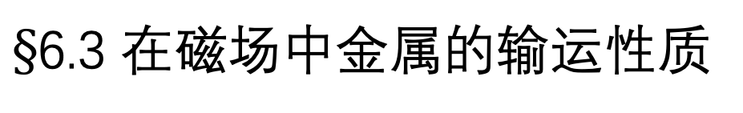
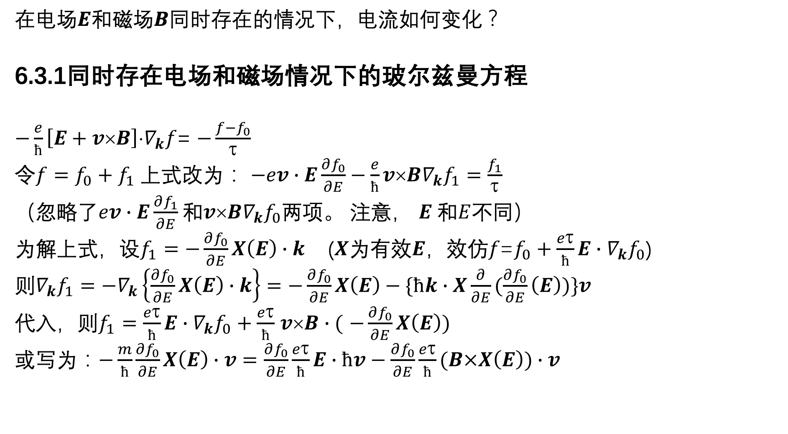
$§$6.3 在磁场中金属的输运性质
在电场$E$和磁场$B$同时存在的情况下，电流如何变化？
6.3.1同时存在电场和磁场情况下的玻尔兹曼方程
$−\frac{e}{ħ}\left[E+v×B\right]⋅∇_{k}f$= $−\frac{f−f_{0}}{τ}$
令$f=f_{0}+f_{1}$ 上式改为： $−ev∙E\frac{∂f_{0}}{∂E}−\frac{e}{ħ}v×B∇_{k}f_{1}=\frac{f_{1}}{τ}$
（忽略了$ev∙E\frac{∂f_{1}}{∂E}$和$vB∇_{k}f_{0}$两项。 注意， $E$和$E$不同）
为解上式，设$f_{1}=−\frac{∂f_{0}}{∂E}X\left(E\right)∙k$ ($X$为有效$E$，效仿$f\text{=}f_{0}+\frac{eτ}{ħ}E∙∇_{k}f_{0}$)
则${∇_{k}f_{1}=−∇}_{k}\left\{\frac{∂f_{0}}{∂E}X\left(E\right)∙k\right\}=−\frac{∂f_{0}}{∂E}X\left(E\right)−\{ħk∙X\frac{∂}{∂E}(\frac{∂f_{0}}{∂E}\left(E\right))\}v$
代入，则$f_{1}=\frac{eτ}{ħ}E∙∇_{k}f_{0}+\frac{eτ}{ħ}$ $vB∙($ $−\frac{∂f_{0}}{∂E}X\left(E\right))$
或写为：$−\frac{m}{ħ}\frac{∂f_{0}}{∂E}X\left(E\right)∙v=$ $\frac{∂f_{0}}{∂E}\frac{eτ}{ħ}E∙ħv−\frac{∂f_{0}}{∂E}\frac{eτ}{ħ}(B×X\left(E\right))∙v$

Slide 13
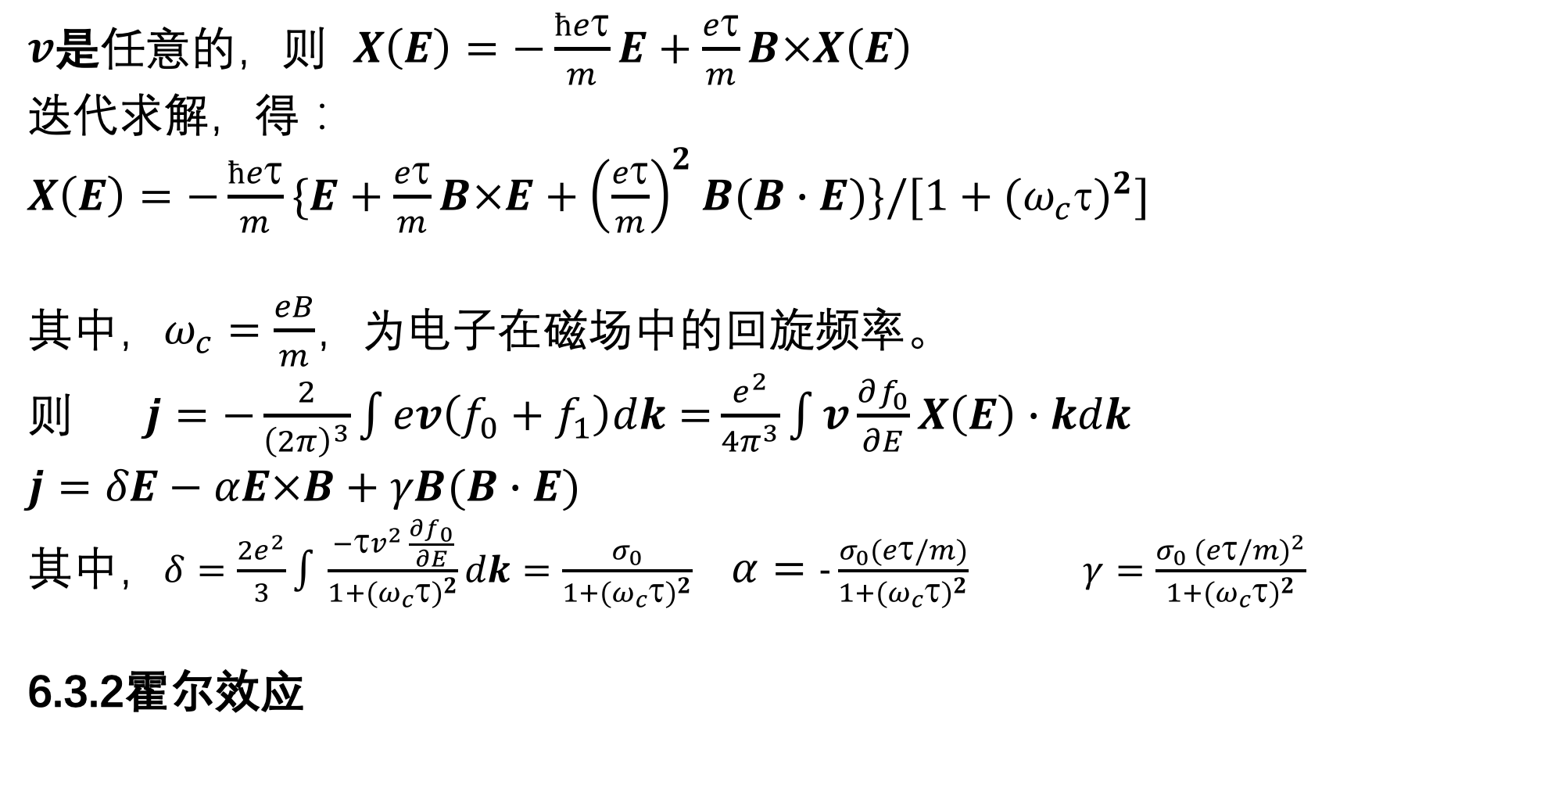
$§$6.3 在磁场中金属的输运性质
$v$是任意的，则 $X\left(E\right)=$ $−\frac{ħeτ}{m}E+\frac{eτ}{m}B×X\left(E\right)$
迭代求解，得：
$X\left(E\right)=$ $−\frac{ħeτ}{m}\{E+\frac{eτ}{m}B×E+{\left(\frac{eτ}{m}\right)}^{2}B(B∙E)\}/[1+{(ω_{c}τ)}^{2}]$
其中，$ω_{c}=\frac{eB}{m}$，为电子在磁场中的回旋频率。
则 $j=−\frac{2}{{\left(2π\right)}^{3}}\int{ev\left(f_{0}+f_{1}\right)dk=}\frac{e^{2}}{{4π}^{3}}\int{v\frac{∂f_{0}}{∂E}X\left(E\right)∙kdk}$
$$j=δE−αE×B+γB(B∙E)$$
其中，$δ=\frac{{2e}^{2}}{3}\int^{ }{\frac{−τ{v_{ }^{2}}_{ }\frac{∂f_{0}}{∂E}}{1+{(ω_{c}τ)}^{2}}}dk=\frac{σ_{0}}{1+{(ω_{c}τ)}^{2}}$ $α=$ $−\frac{σ_{0}(eτ/m)}{1+{(ω_{c}τ)}^{2}}$ $γ=\frac{σ_{0}{ (eτ/m)}^{2}}{1+{(ω_{c}τ)}^{2}}$
6.3.2霍尔效应

Slide 14
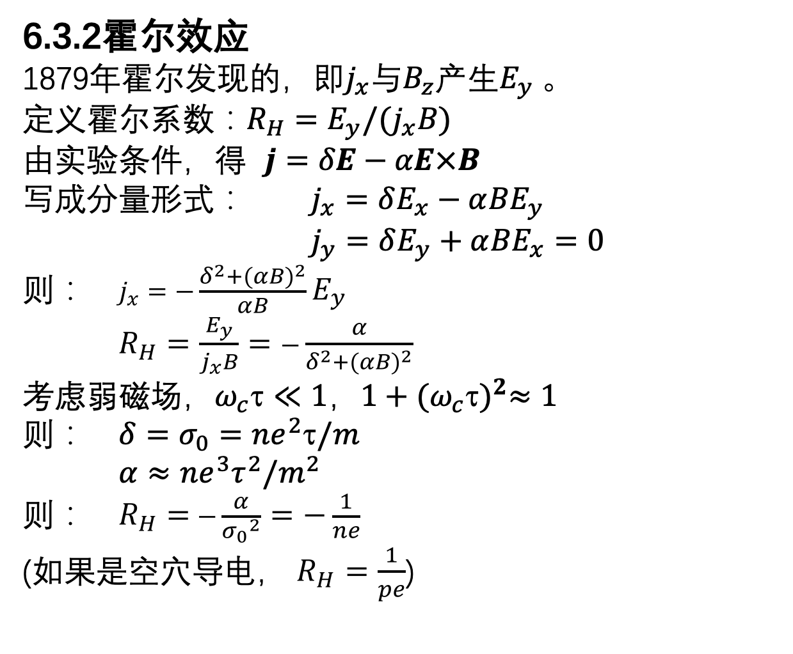
$§$6.3 在磁场中金属的输运性质
6.3.2霍尔效应
1879年霍尔发现的，即$j_{x}与B_{z}{产生E}_{y}$。
定义霍尔系数：$R_{H}=E_{y}/(j_{x}B)$
由实验条件，得 $j=δE−αE×B$
写成分量形式： $j_{x}=δE_{x}−α{BE}_{y}$
$j_{y}=δE_{y}+α{BE}_{x}=0$
则： $j_{x}=−\frac{δ^{2}+{(αB)}^{2}}{αB}E_{y}$
$R_{H}=\frac{E_{y}}{j_{x}B}=−\frac{α}{δ^{2}+{(αB)}^{2}}$
考虑弱磁场，$ω_{c}≪1$，$1+{(ω_{c})}^{2}≈1$
则： $δ=σ_{0}=ne^{2}/m$
$α≈ne^{3}τ^{2}/m^{2}$
则： $R_{H}=$ $−\frac{α}{{σ_{0}}^{2}}=−\frac{1}{ne}$
(如果是空穴导电， $R_{H}=\frac{1}{pe}$)

Slide 15
$§$6.3 在磁场中金属的输运性质
6.3.2霍尔效应
一些金属的霍尔系数：

Slide 16
The End

